Slide 1
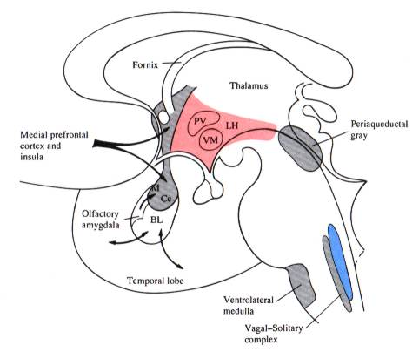
NĚKTERÉ CENTRÁLNÍ STRUKTURY ANS
Kortex: insula, g. cinguli
Amygdalární jádra
Hypothalamus
Septální jádra
DTJ
VTA

Slide 2
STRUKTURY VYŠŠÍCH ETÁŽÍ OVLIVŇUJÍCÍ
PREGANGLIOVÉ PARASYMPATICKÉ A SYMPATICKÉ NEURONY
z mozkové kůry - na FR kmene cestou tr. cortico-reticularis
po přepojení tr. reticulo-spinalis na pregang. neurony
z hypothalamu - přes tr. hypothalamo-tegmentalis
a tr. mammilo-tegmentalis
z hypothalamu a limb. předního mozku - přes FLD a dorsální
tegmentum
z amygdalárního komplexu - přes hypothalamus a periaqued. š. hmotu
periaqueduktální šedá hmota - koordinace somatických a autonomních
odpovědí na chování, obranné reakce, na pregangl. neurony sy. a parasy.

Slide 3
DESCENDENTNÍ DRÁHY MODULUJÍCÍ ČINNOST ANS
Tr. mamillo-tegmentalis
Fasciculus longitudinalis dorsalis (FLD)
Fasciculus telencephalicus medialis - MFB (medial forebrain bundle)

Slide 4
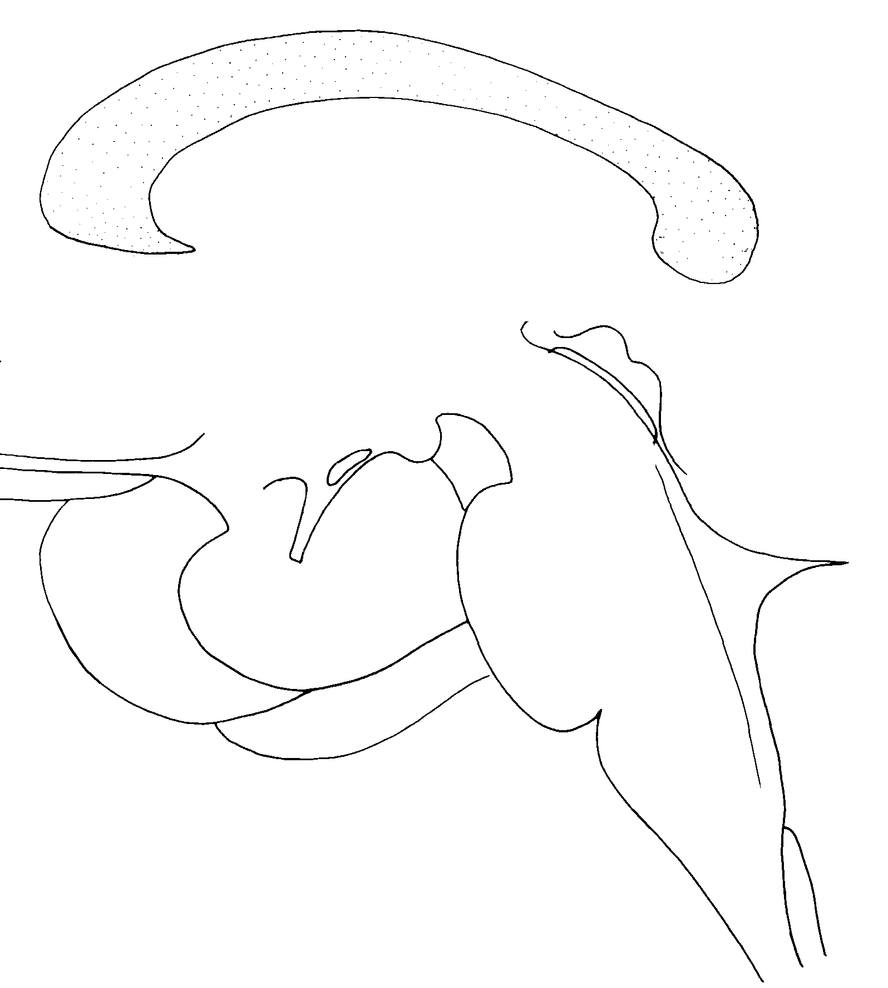
FLD
area
septalis
tr.mam.- tegm.
ncl. tegmentalis
dors.
Fas. telencephalicus med.
III.
VII.
VTA
IX.
FR
PARASYMPATHICUS
SYMPATHICUS
Notes:
Anabolic and catabolic

Slide 5
HYPOTHALAMUS
Jádra předního hypothalamu (ncl. preopticus a supraopticus)
vliv na parasympatikus - vagový tonus
Stimulace předního hypothalamu způsobí:
konstrikci pupily (myosis)
snížení srdečního tepu (bradykardie) a krevního tlaku
dilataci kožních tepen
zvýšení peristaltiky, motility a sekrece GIT

Slide 6
HYPOTHALAMUS
Jádra zadního hypothalamu (ncl. mamillaris a hypothalamicus post.)
vliv na sympatikus
Stimulace zadního hypothalamu způsobí:
dilataci pupily (mydriasis)
zvýšení srdečního tepu (tachykardie) a krevního tlaku
konstrikci kožních tepen
snížení peristaltiky, motility, sekrece GIT
erekci chlupu

